Slide 1
Основные направления эволюции
Презентацию подготовила:
Еналеева Регина,
ученица 9 «А» класса
Проверила: Чельманова Е.В.,
учитель биологии МОУ «СОШ № 33»

Slide 2
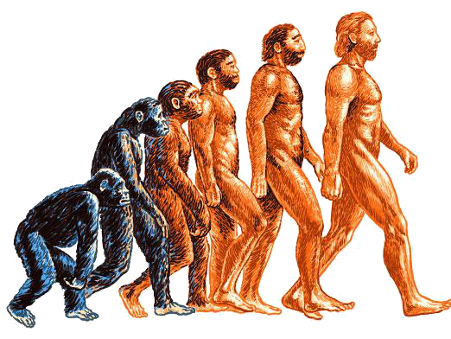
Что такое эволюция?
Процесс исторического развития живой природы называется эволюцией.
Он сопровождается изменением генетического состава популяций, формированием адаптаций, видообразованием и вымиранием видов, преобразованием
экосистем и биосферы
в целом.

Slide 3
Главные направления эволюции
ЭВОЛЮЦИЯ
ПРОГРЕСС
РЕГРЕСС
достижение данной группой организмов успеха в борьбе за существование, каким бы путём этот успех ни был достигнут (с упрощением/усложнением организации).
упадок данной группы организмов, которая не смогла приспособиться к изменениям условий внешней среды или не выдержала конкуренции с другими группами.

Slide 4
БИОЛОГИЧЕСКИЙ ПРОГРЕСС
УВЕЛИЧЕНИЕ И РАСШИРЕНИЕ
темпов внутривидовой дифференцировки
области распространения ареала
численности особей
в популяциях
генофонда
СОКРАЩЕНИЕ И УМЕНЬШЕНИЕ
БИОЛОГИЧЕСКИЙ РЕГРЕСС

Slide 5
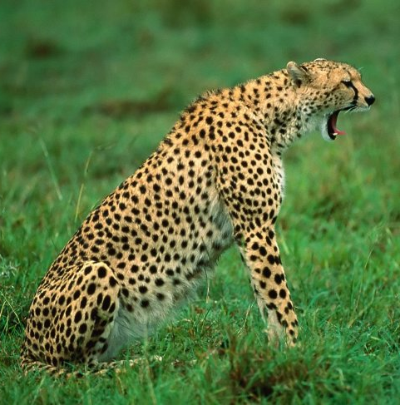
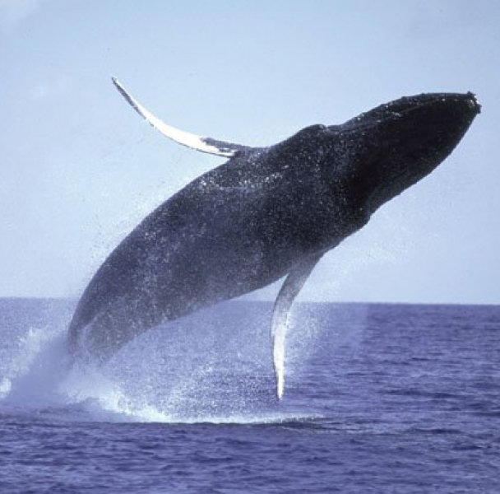
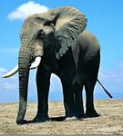
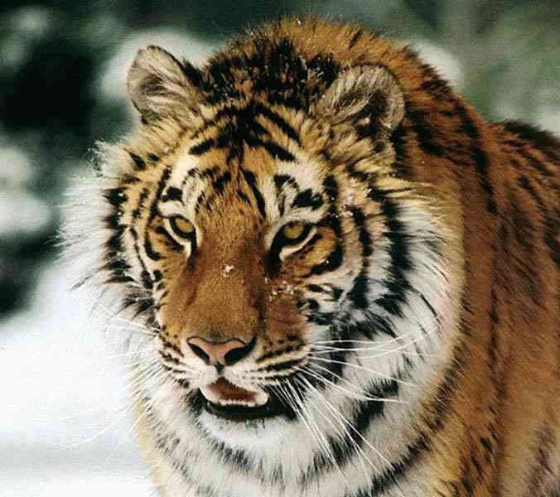
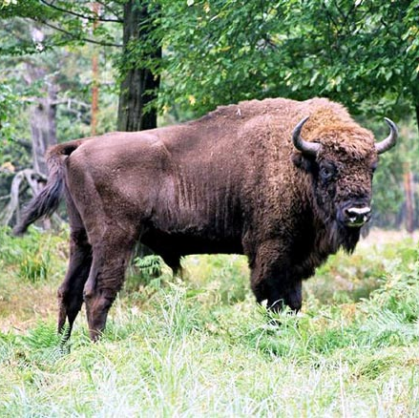
Причины
биологического регресса:
окружающая среда меняется быстрее, чем вид успевает к ней приспосабливаться;
прямое истребление человеком.
Конкретные примеры:
зубры, киты, уссурийские тигры, слоны, гепарды, древовидные папоротники и так далее…

Slide 6
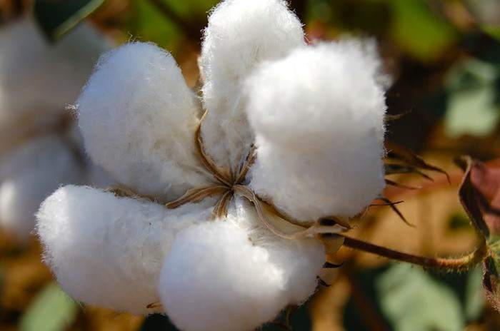
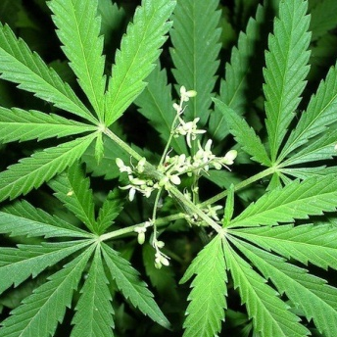
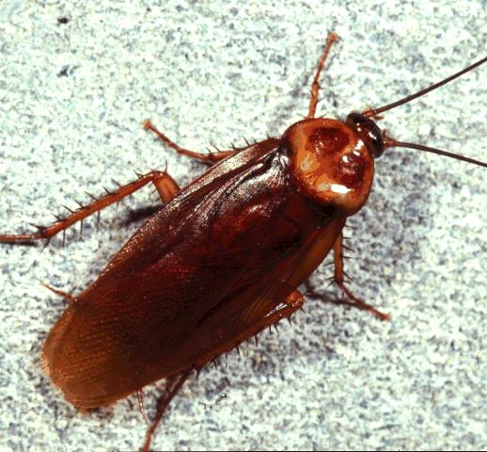
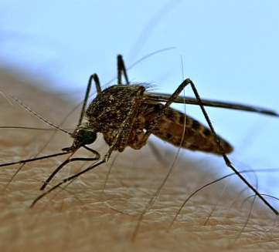
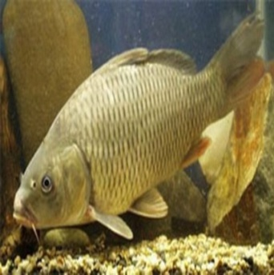
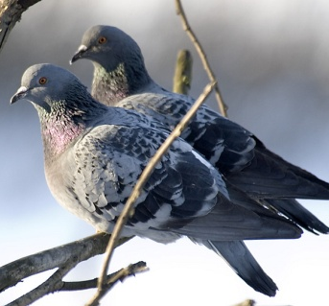
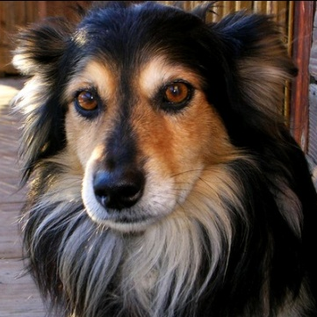
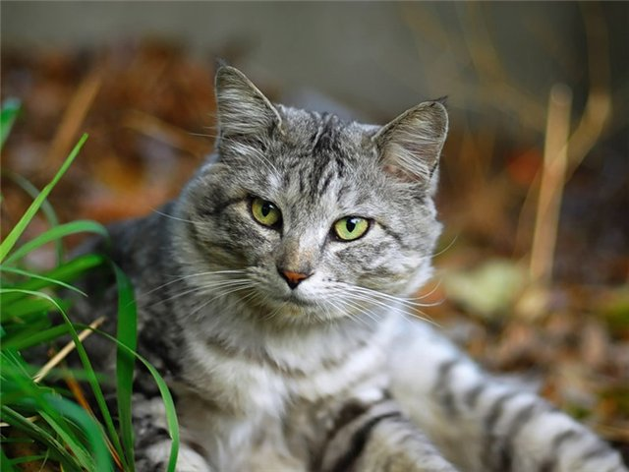
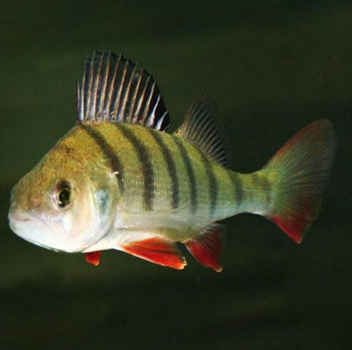
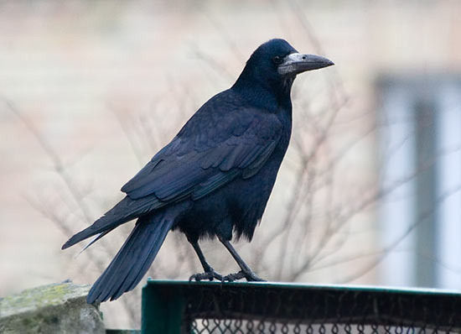
Причина
биологического прогресса:
хорошая приспособленность вида к условиям
окружающей среды.
Примеры:
покрытосеменные растения, среди животных – насекомые, костные рыбы, птицы, млекопитающие.
Хлопок
Конопля
Таракан
Комар
Карп
Голубь
Окунь
Собака
Кошка
Грач

Slide 7
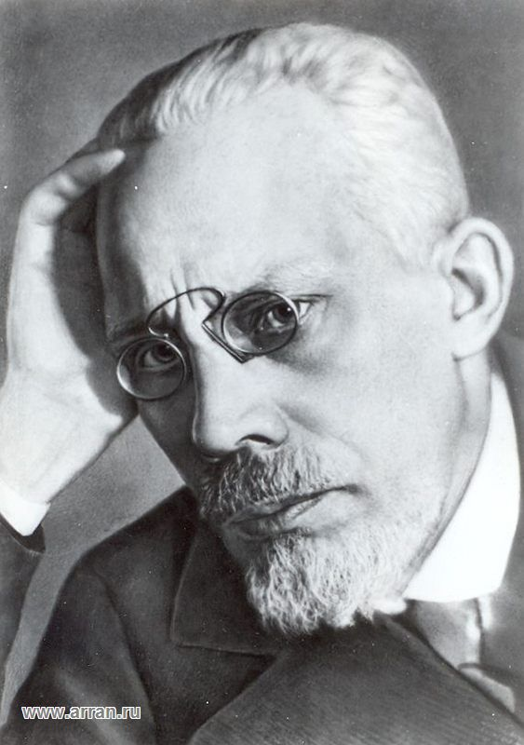
Биологический прогресс достигается
различными путями.
В 1925 г. А. Н. Северцов назвал их главными направлениями эволюционного процесса,
они называются:
1. ароморформоз (арогенез);
2. идиоаптация (аллогенез);
3. общая дегенерация (катагенез).
Алексей Николаевич Северцов
(1866-1936)
- крупнейший российский зоолог и теоретик - эволюционист

Slide 8
АРОМОРФОЗ
– эволюционное преобразование строения и функций организмов, имеющее общее значение для организма в целом и повышающее уровень его организации.
* Ароморфозы, по мнению Северцова, обеспечили возникновение новых классов, отделов и типов организмов

Slide 9
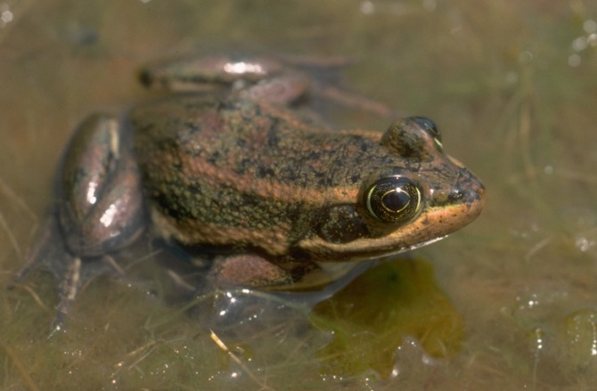
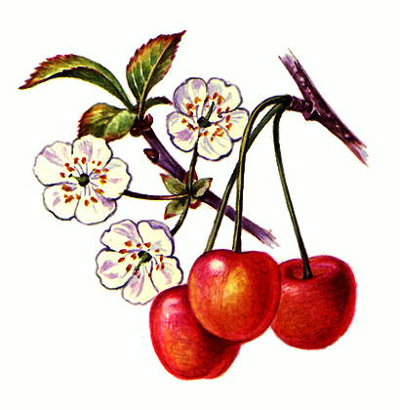
Примеры ароморфоза
Эволюция кровеносной системы от трубчатого сердца у ланцетника к двух -, трёх-, четырёх- камерному сердцу у позвоночных;
Возникновение жабр и легких;
Образование цветков и плодов у цветковых растений.

Slide 10
Идиоадаптация
– приспособление к специальным условиям среды, полезное в борьбе за существование, но не изменяющее уровня организации данной группы организмов.
*возникают новые виды, роды и семейства

Slide 11
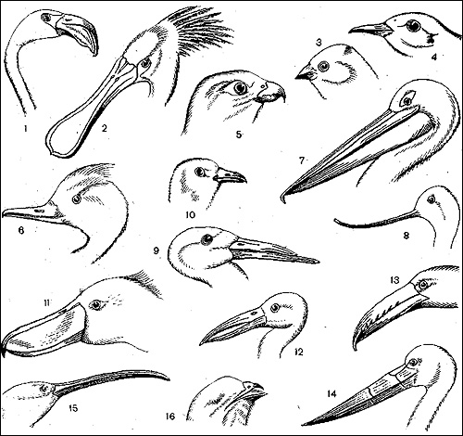
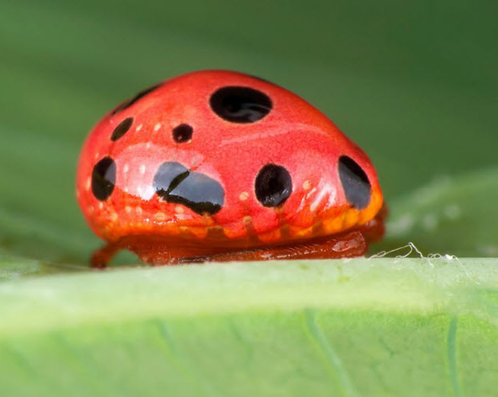
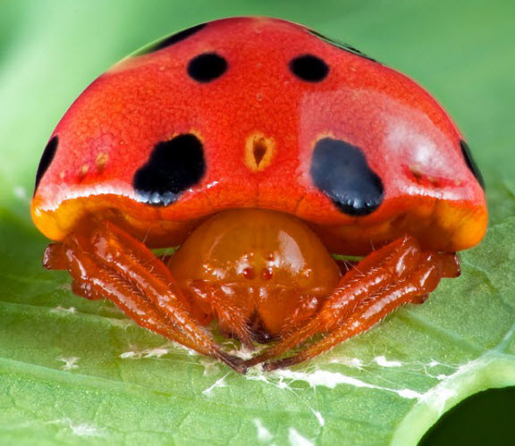
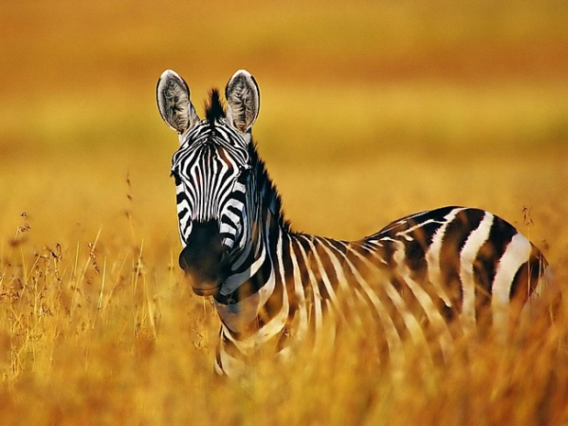
Примеры идиодаптации
Типичным примером идиоадаптации может служить строение ног, клюва у птиц;
покровительственная окраска насекомых;
расчленяющая окраска шерсти у зебры.
Паук

Slide 12
Общая дегенерация
–упрощение организации в ходе эволюции данной группы организмов, сопровождающееся утратой ряда функций и выполняющих их органов.
*возникают виды, роды, отряды

Slide 13
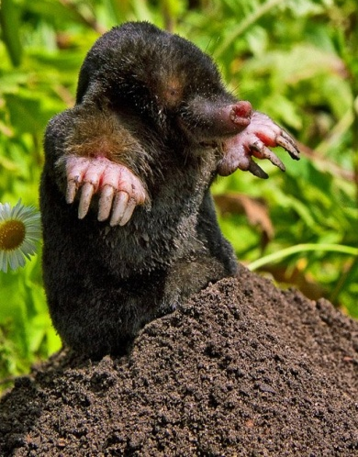
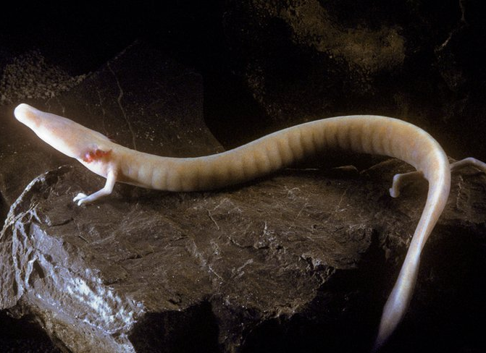
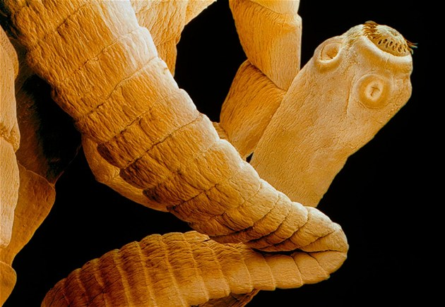
Примеры общей дегенерации
У пещерных обитателей часто наблюдается редукция органов зрения, снижение активности, отсутствие пигментации;
У паразитов – редукция кишечника, ротового и анального отверстий, упрощение строения нервной системы и т.д.
Протей
Крот
Ленточные глисты

Slide 14
В природе три процесса эволюции идут непрерывно и параллельно, сочетаясь между собой или сменяя друг друга.
Ароморфозы обычно задают и определяют новые направления и этапы развития живого мира. Затем эволюция идет по пути идиоадаптации или дегенерации, обеспечивая организмам групп существование в новой среде.

Slide 15
Спасибо
за внимание!

